Slide 1



Студенческий
Стартап
III очередь

Slide 2

Решаемая проблема
ПРОБЛЕМА:
Отсутствие механизма быстрого запуска и развития студенческих стартапов на нужном рынке и в нужное время (иначе все лежат в копилке)
КАК ЕЕ РЕШАЕТ ПРОЕКТ:
Автоматизация алгоритма взаимодействия участников в офлайн и онлайн форматах по технологии JUST IN TIME IN PLACE для всех участников вовлеченных в создание и развитие студенческих стартапов по пути SUPPORT & LTV
ПОТРЕБИТЕЛИ:
Cтартапы, инвесторы, представители фондов, заказчиков, предприниматели, студенты (из разных стран), представители власти, науки, бизнеса, университеты, компании (в том числе зарубежные)
и интуитивно понятная автоматизация
Notes:
Мы провели опрос и проанализировали обращения проектов в процессе и после акселератора в РУДН, и выяснили: чтобы стартапы не бросали свои идеи им нужна поддержка SUPPORT в долгую LTV за счет прямых контактов между собой и возможности общения с ЛПР (лицами принимающими решения) партнеров и участников рынка для запуска проектов по технологии JUST IN TIME IN PLACE (в точное время в нужном месте) , которые также повышают доверие к проекту и за счет активности повышают ЕГО РЕПУТАЦИЮ

Slide 3

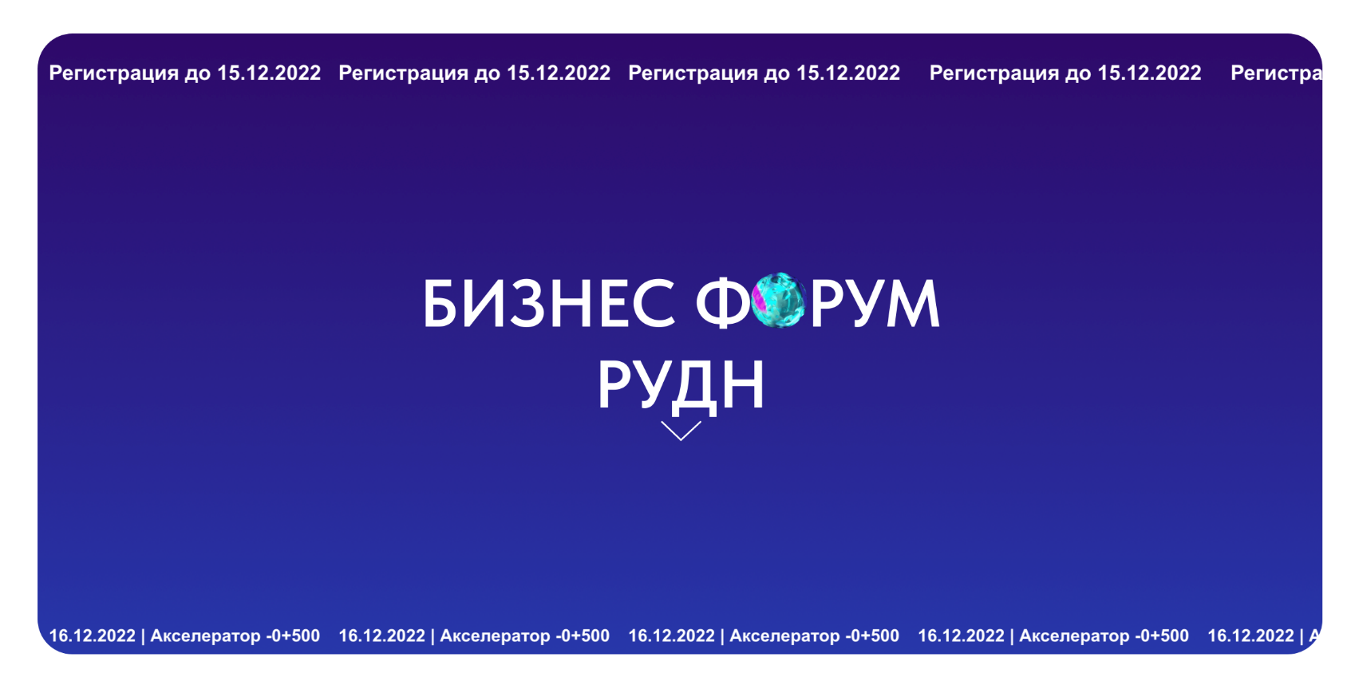
Качественные показатели количества потребителей
В 2022 году мы провели первый форум и собрали на площадке РУДН в онлайн и офлайн форматах 520 участников
Можно посмотреть на канале: https://youtu.be/TDnCBJpbPvA
https://forum-0500.tilda.ws/
Notes:
Интерес к качественно организованному формату взаимодействия подтвержден также в 2022 году, когда мы собрали на площадке РУДН в онлайн и офлайн форматах 520 участников, а уже 7 сентября 2023 года мы договорились провести МБФ совместно с проектами акселератора РТС в Башне «МЕРКУРИЙ»

Slide 4
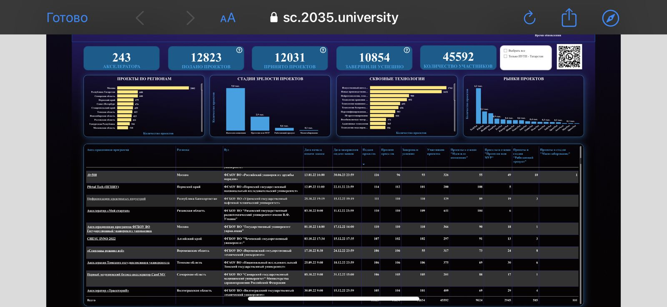
Количественные показатели
Потребителей и конкуренции
По данным СИТУАЦИОННОГО ЦЕНТРА У20.35 на сегодня за акселерацию в по проекту ПУТП в 243 акселераторах было создано 12823 проекта!!!
https://sc.2035.university/accelerators
Notes:
Да! Все эти проекты есть на платформе У20.35 которая казалось бы может выглядеть нашим конкурентом, и вы спросите зачем ваш проект, ведь стартапы и участники могут взаимодействовать там?
Да и на своих мероприятиях!
Да, на У20.35 организована командная динамика, но единственное офлайн место встреч проектов – это АРХИПЕЛАГ, где много проектов разного уровня и целые корпорации, где студенческие стартапам легко потеряться и даже загрустить и отчаяться на фоне всей серьезности.
А в этом году вообще только узкая тема БПЛА! И где общаться проектам?
Кроме того, НТИ - наш партнер, так как поддерживает наш акселератор, который заинтересован в дальнейшем развитии проектов и руководство уже сотрудничает с инвесторами из разных стран!!!

Slide 5
Потенциал рынка
^{ТАМ – 5.97 млн. компаний}
^{за 2022 год}
^{SAM - 35000 чел.}
^{SOM - более 300 проектов}
Notes:
ТАМ - предприниматели и сообщества развивающие бизнес в интернете и офлайн с целью популяризации
SAM - акселераторы и бизнес-программы повышающие компетеции в сфере предпринимательства
участники акселераторов ПУТП и инвесторы (примерно 35000 чел., так как за осень 2022 года на ситуационном центре НТИ было более 11000 проектов в среднем в команде 3-4 человека)
SOM - проекты акселератора "-0+500" - 125 проектов в портфеле и в портфеле у партнеров более 300 проектов

Slide 6


Инновационность проекта
ТЕХНОЛОГИЯ интуитивной навигации и быстрого построения взаимодействия между всеми участниками МБФ с целью запуска проекта в нужный рынок
Стартапы - находят инвестора и общение напрямую
Бизнес - общается с органами власти
Инвесторы слушают питчи
Фонды собирают заявки
Чат-бот генерирует алгоритмы в канале для каждого участника
Сайт собирает заявки и обрабатывает их в CRM
Notes:
Интуитивная навигация между всеми участниками для построения рабочих коммуникаций и бизнес-процессов, с возможностью участия в форуме с любой точки мира с целью прямого и точечного взаимодействия с SUPPORT & LTV проекта для его развития и запуска в точный рынок в точное время в точном месте и формирование «РЕПУТАЦИОННОГО ПАКЕТА БЫСТРОЙ АДАПТАЦИИ» для построения международных команд и симантики их запуска в нужный рынок

Slide 7

Как устроена технология
1. Автоматизация онлайн SUPPORT и BOT-CONSTRUKTOR
2. Внедрение технологии SUPPORT & LTV проекта для его развития и запуска в по JUST IN TIME IN PLACE (работа с базами данных)
3. Автоматизация коммуникационных бизнес-процессов за счет применения настройки CRM
Notes:
Вовлечение в воронку через посадочную страницу МБФ, которая уже была опробирована на «Бизнес-форуме РУДН» по завершению первого этапа акселератора «-0+500» и на который зарегистрировалось не менее 500 участников среди которых: СТАРТАПЫ, ПАРТНЕРЫ, ВУЗЫ, ИНВЕСТОРЫ, работа с базами данных
2. Настройка автоматизации онлайн SUPPORT через AIRTARGET и BOT-CONSTRUKTOR для построения рабочих коммуникаций и бизнес-процессов во время, с возможностью участия в форуме с любой точки мира с целью прямого и точечного взаимодействия в режиме « ЗДЕСЬ и СЕЙЧАС»
3. Внедрение технологии SUPPORT & LTV проекта для его развития и запуска в точный рынок в точное время в точном месте и формирование «РЕПУТАЦИОННОГО ПАКЕТА БЫСТРОЙ АДАПТАЦИИ» за счет автоматизации перебросов коммуникационных бизнес-процессов за счет применения и настройки «ОТ ЛЮБОГО К ЛЮБОМУ» в CRM системе

Slide 8
Организация бизнес-процессов
Регистрация на сайте заявка на мероприятие
^{Обработка заявки} предложение о статусе участника
^{Перевод на телеграмм-канал}
^{Подтверждение роли участника}
Сопровождение участника до форума
предложение сценариев для каждой роли участника
Сопровождение и поддержка после форума участников вовлечение новых участников

Slide 9


Аналоги и конкуренты
АКСЕЛЕРАТОРЫ ПУТП
Нет единого пространства именно для студенческих международных проектов !!!
Notes:
Да! Все эти проекты есть на платформе У20.35 которая казалось бы может выглядеть нашим конкурентом, и вы спросите зачем ваш проект, ведь стартапы и участники могут взаимодействовать там?
Да и на своих мероприятиях!
И много чего организует и продает консалт корпорация МСП!
И гарантийный фонд!
Да, на У20.35 организована командная динамика, но единственное офлайн место встреч проектов – это АРХИПЕЛАГ, где много проектов разного уровня и целые корпорации, где студенческие стартапам легко потеряться и даже загрустить и отчаяться на фоне всей серьезности.
А в этом году вообще только узкая тема БПЛА! И где общаться проектам?
Кроме того, НТИ - наш партнер, так как поддерживает наш акселератор, который заинтересован в дальнейшем развитии проектов и руководство уже сотрудничает с инвесторами из разных стран!!!
И никто из них не продает

Slide 10
Бизнес-модель
В2В –
портфель проектов по запросам инвесторов за 10000 рублей
Пакет инвестсопровождения проектов – 100 000 рублей
Подписка 1285 рублей в год
Notes:
В2В – подбираем портфель проектов по запросам инвесторов за 10000 рублей (уже есть запрос с Китая)
Продаем проектам, вошедшим в нашу базу - услуги по сопровождению инвестиционного пула за 100000 рублей (входит в стоимость договариваемся с инвестором)
Подписка и формирование репутационного профиля для повышения стоимости проекта за счет подтверждения его жизненной активности 1285 рублей в год

Slide 11
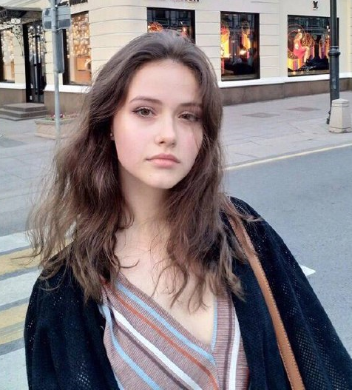

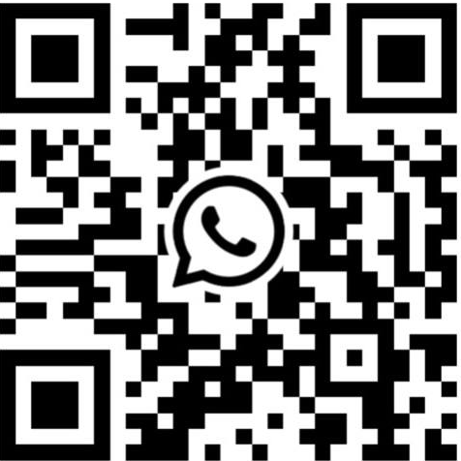
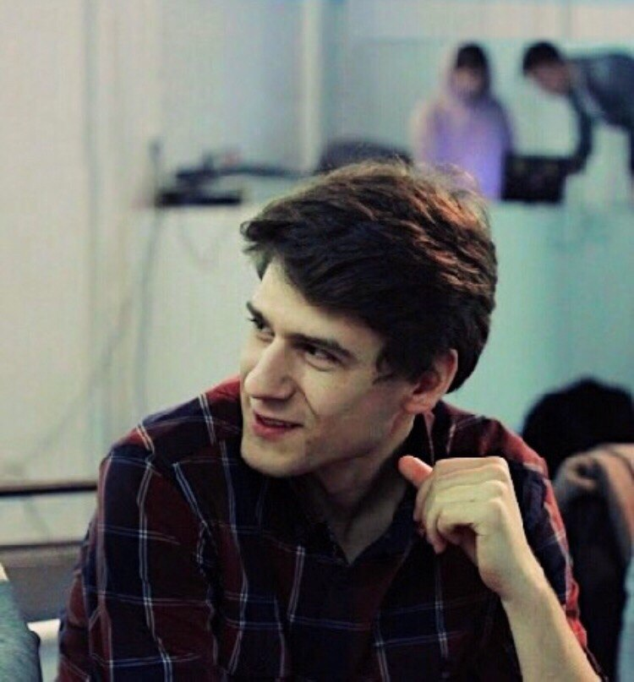
Продакт менеджер
Литвинова Ульяна Павловна
Спасибо
за внимание!
СЕО
Заболотских Софья Александровна
Почта – zabolotskikh-sofya@mail.ru
Телефон +7-922-918-97-78
Специалист по данным
Фирсов Дмитрий

